Slide 1
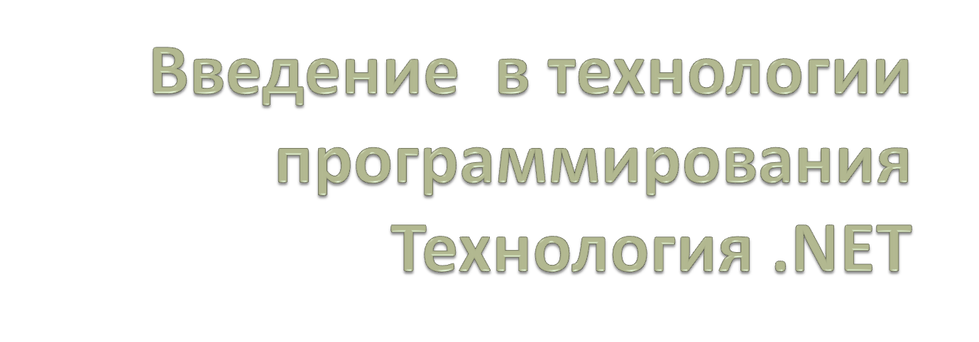

Slide 2
Технологией программирования называют совокупность методов, средств и процедур, используемых в процессе разработки программного обеспечения.

Slide 3
Парадигма программирования — "это способ создания программ с помощью определенных принципов программирования и подходящего языка, позволяющего писать ясные программы".
Структурное программирование
Функциональное программирование
Логическое программирование
Автоматное программирование
Объектно-ориентированное программирование
Событийно-ориентированное программирование
Агентно - ориентированное программирование

Slide 4
Платформа Microsoft .NET предоставляет:
устойчивую общеязыковую среду выполнения CLR (Common Language Runtime);
средства разработки приложений на любом из многих языков программирования, поддерживаемых платформой .NET;
библиотеку классов .NET Framework;
поддержку сетевой инфраструктуры, построенной на верхнем слое стандартов Internet;
поддержку нового промышленного стандарта, а именно технологии Web-служб (SOAP - Simple Object Access Protocol, ASP - Active Server Pages);
модель безопасности;
мощные инструментальные средства разработки.

Slide 5
Структура платформы .NET
Платформа .NET
Среда разработки приложений Visual Studio.NET
Каркас .NET Framework
.NET Enterprise Servers
Библиотека классов каркаса (FCL)
Базовые классы среды
Интерфейс пользователя
Классы для работы с данными и XML
Web-службы
Удаленная обработка
Общая система типов (CTS)
.NET Building Block Services
Общеязыковая среда выполнения (CLR)
Операционная система
Аппаратные средства компьютера

Slide 6
Общеязыковая исполнительная среда (CLR)
Двухэтапная компиляция
Виртуальная машина
Дизассемблер и ассемблер
Сборщик мусора - Garbage Collector
Управляемый модуль - переносимый исполняемый файл (Portable Executable)
MSIL (Microsoft Intermediate Language)
Метаданные
Управляемый код - код на IL выполняемый под управлением CLR

Slide 7
Исходный текст программы
Исполняемый файл (IL-код и метаданные)
Сборка (.exe или .DLL)
Компилятор
CLR
Базовые классы среды (IL и метаданные)
Загрузчик классов
JIT-компилятор
Машинные команды
Вызовы нескомпили-рованных методов
Выполнение программы

Slide 8
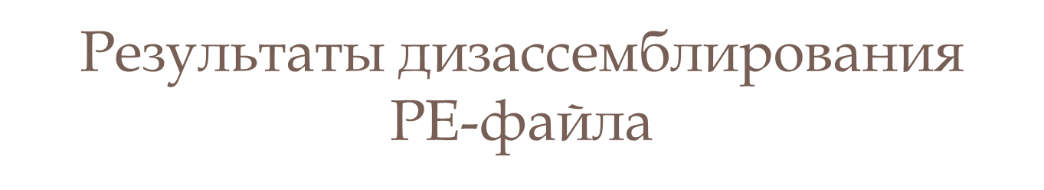
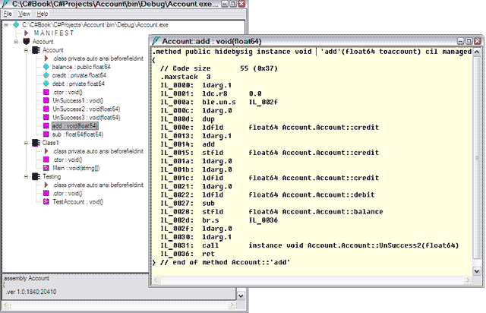

Slide 9
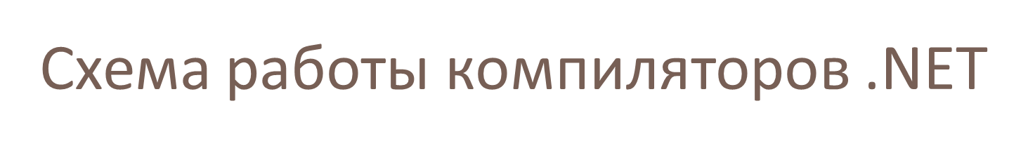
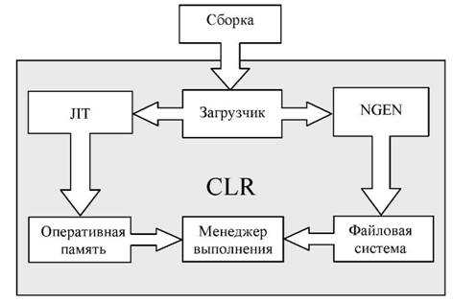

Slide 10

Поддержка многоязыковой среды CLR (Common Language Runtime)
Возможность создавать компоненты проекта в единой среде на наиболее подходящем языке программирования
Доступность всех средств .NET для каждого из широкого спектра языков программирования
Сервисные возможности для разработчиков, (отладка, анализ кода, …) одинаковы для всех языков
Возможность облегченной самостоятельной разработки транслятора для любого языка программирования (Microsoft – VB, C#, … другие – APL, COBOL, Eiffel, Fortran, Haskell, SML, Perl, Python, Scheme, Smalltalk, …)

Slide 11
Технологии презентации, доступные разработчику под .NET:
ASP.NET;
NetCF— .NET Compact Framework;
Silverlight;
VSTO — Visual Studio Tools for Office;
WinForms ;
WPF— Windows Presentation Foundation
XNA

